Slide 1
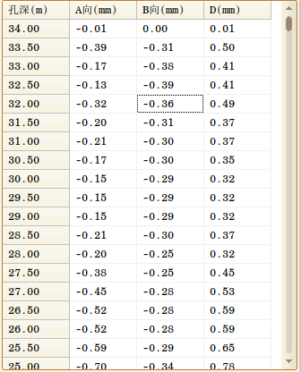

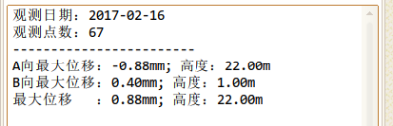
测斜孔
右岸边坡：IN01YBP
查看原始数据
打开观测数据
特征值/位移图
历史变化对比
测斜孔分布图
IN01YBP
IN02YBP
IN01ZBP
IN02ZBP

Slide 2
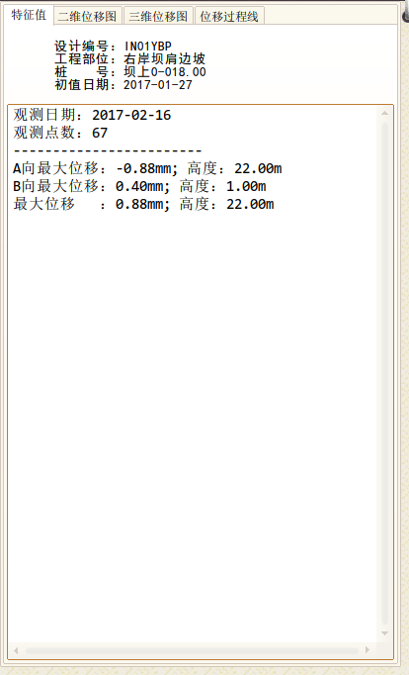
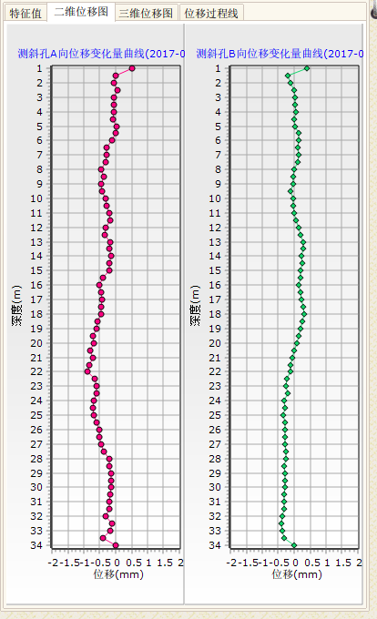
测斜孔
右岸边坡：IN01YBP
查看原始数据
打开观测数据
特征值/位移图
历史变化对比
测斜孔分布图
IN01YBP
IN02YBP
IN01ZBP
IN02ZBP

Slide 3
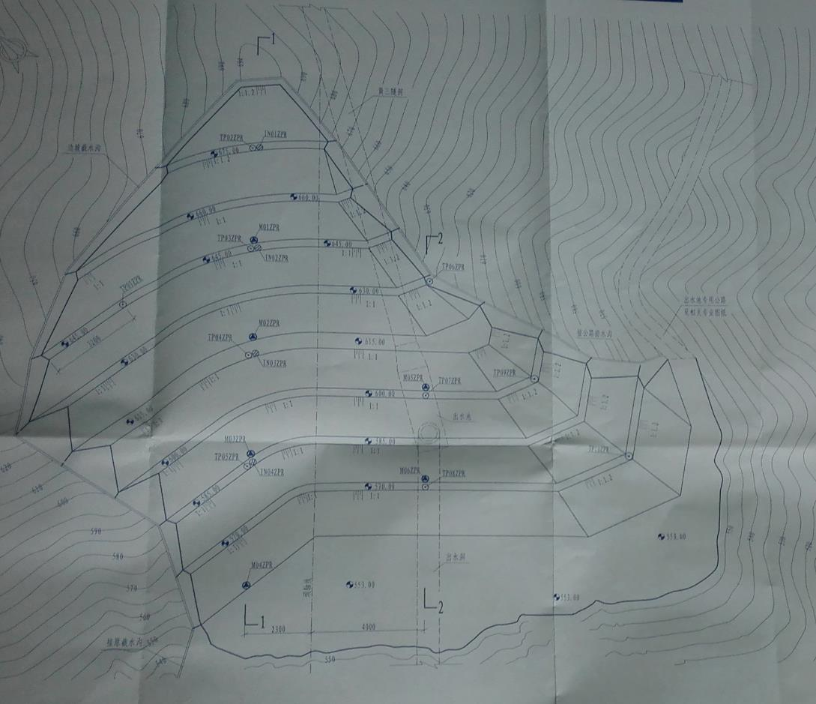
测斜孔
右岸边坡：IN01YBP
查看原始数据
打开观测数据
特征值/位移图
历史变化对比
测斜孔分布图
IN01YBP
IN02YBP
IN01ZBP
IN02ZBP

